Slide 1
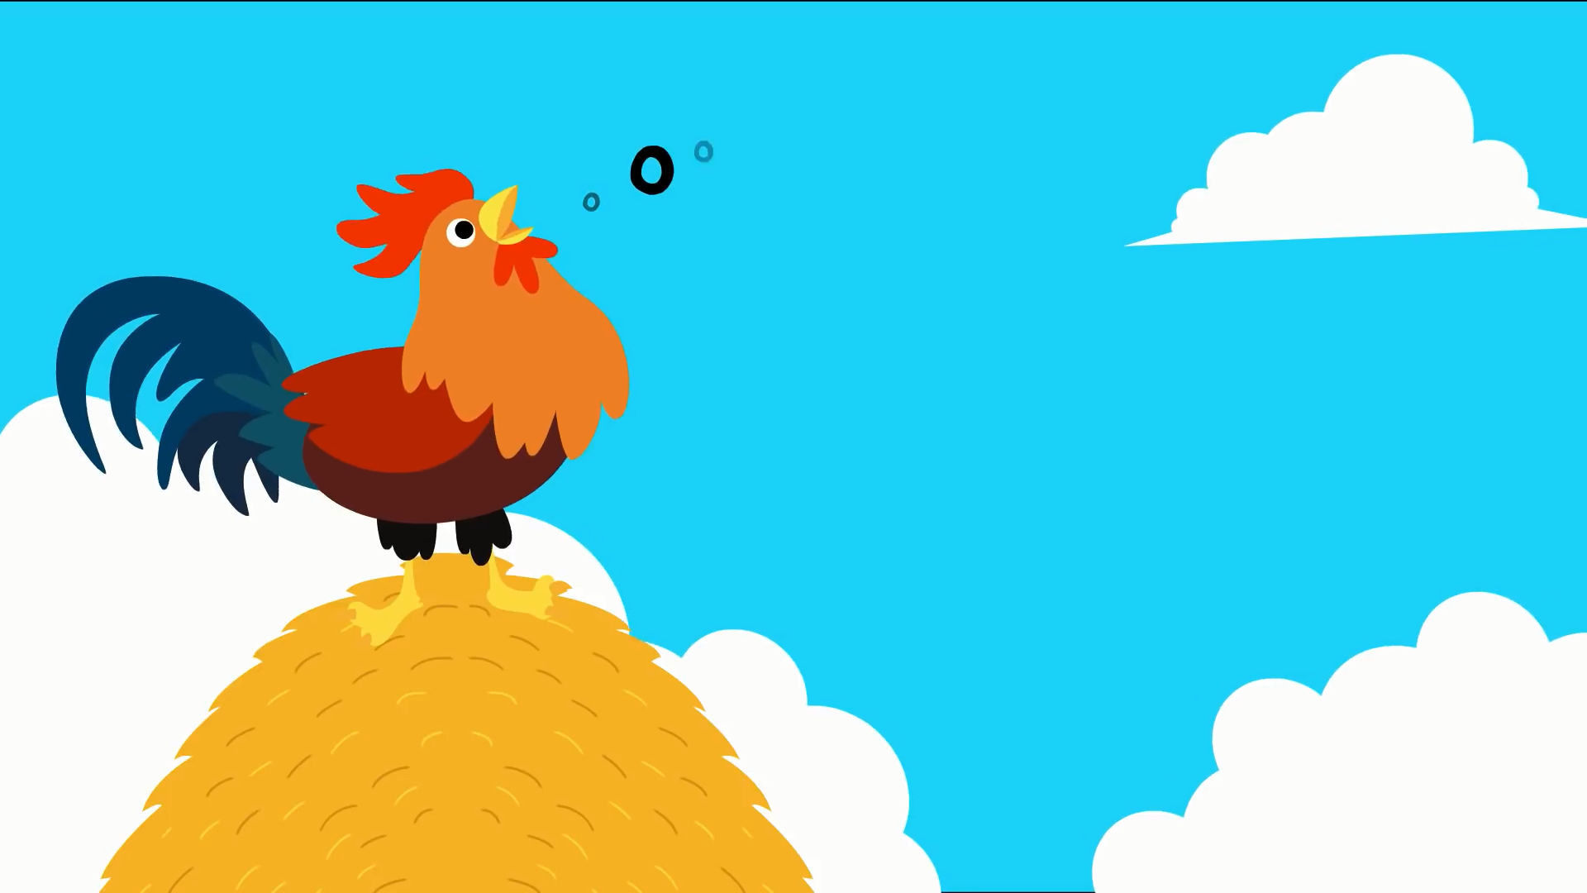


PHÒNG GIÁO DỤC VÀ ĐÀO TẠO QUẬN LONG BIÊN
TRƯỜNG MẦM NON HOA SEN
LĨNH VỰC PHÁT TRIỂN NGÔN NGỮ
Thơ: Gà gáy (Phạm Hổ)
Lứa tuổi: Nhà trẻ ( 24-36tháng)
Giáo viên: Ngô Trà Mi

Slide 2

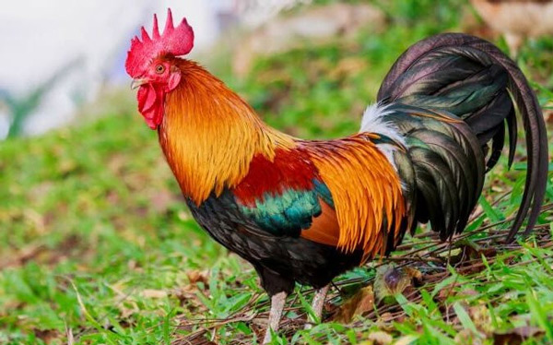


CÂU ĐỐ
“Con gì mào đỏ
Gáy ò ó o…
Từ sáng tinh mơ
Gọi người thức giấc?”
Con gà trống

Slide 3
Gà gáy
Thấy trời đã sáng
Gà gáy ó…o…
Đua nhau gà gáy
Gà gáy thật to
Ò ó o … o.
Phạm Hổ

Slide 4
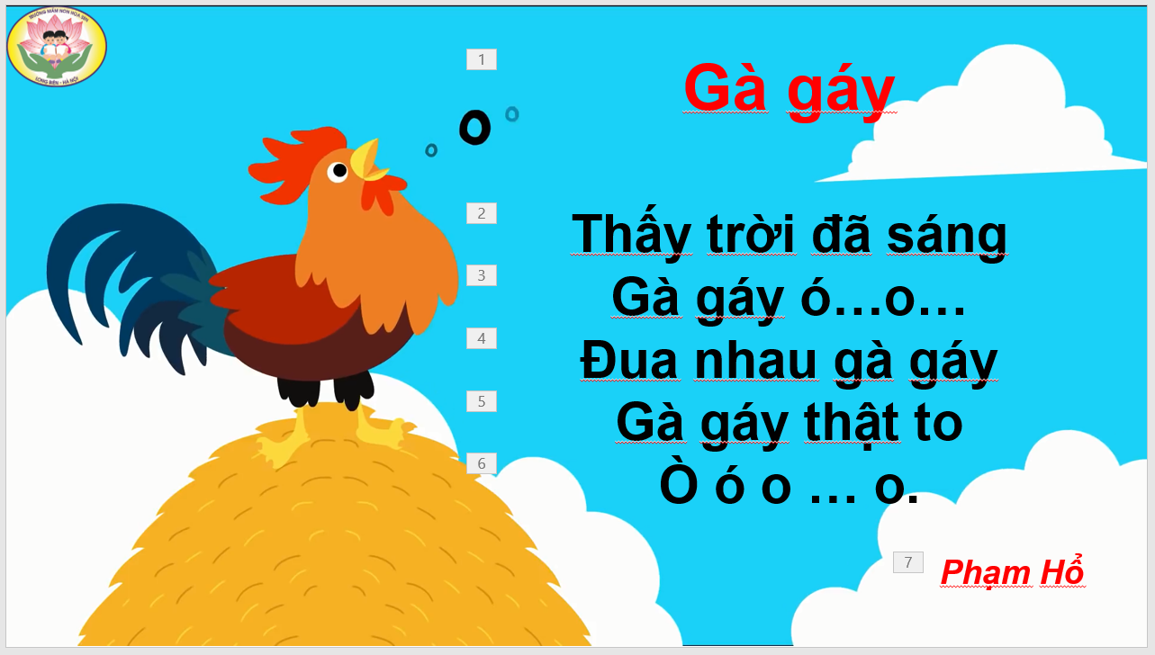
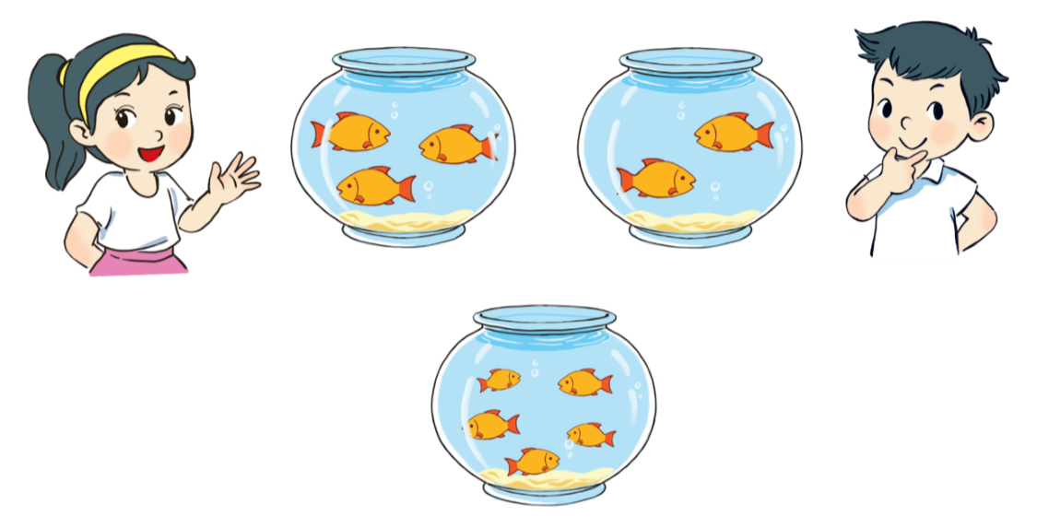
Các con lắng nghe bài thơ gì? Do ai sáng tác?
Bài thơ: “ Gà gáy ” đấy!

Slide 5
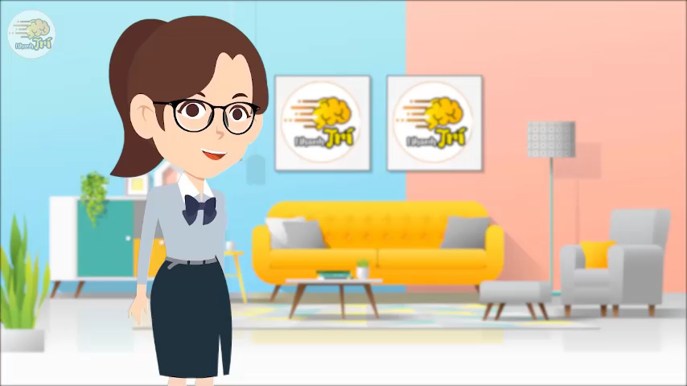


ĐÀM THOẠI
Các con vừa lắng nghe cô đọc bài thơ gì?
Do ai sáng tác?

Slide 6
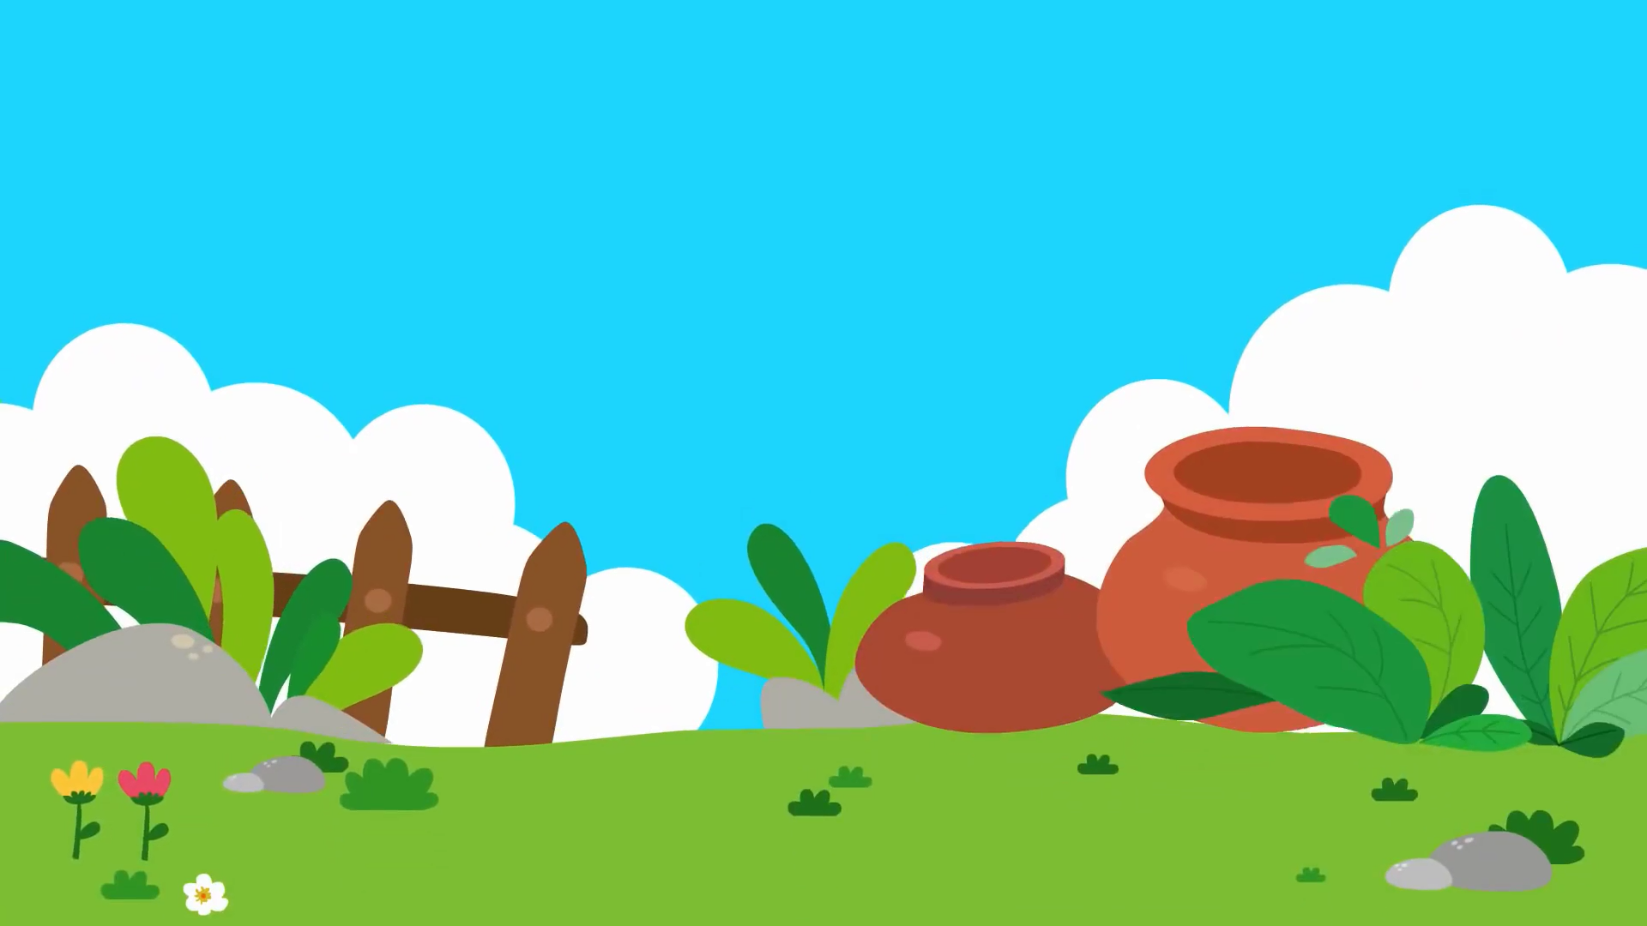
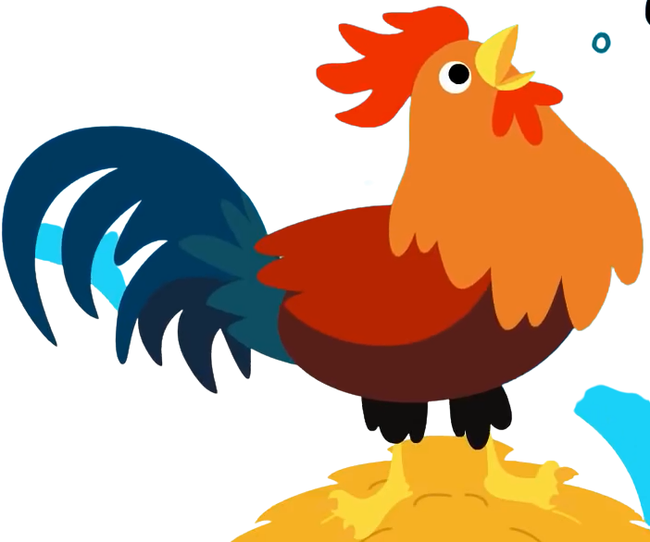
Trong bài thơ nhắc đến con vật nào?

Slide 7
Khi thấy trời đã sáng, gà đã gáy như thế nào?
Thấy trời đã sáng
Gà gáy ó…o…

Slide 8
Các chú gà đua nhau làm gì?
Đua nhau gà gáy
Gà gáy thật to

Slide 9
Các chú gà đã gáy như thế nào?
Ò ó o…o

Slide 10
GIÁO DỤC
Mỗi buổi sáng chú gà trống đều dậy sớm cất tiếng gáy ò ó o… đánh thức mọi người dậy sớm đi làm đi học đấy!
Các chú gà trống thật là đáng yêu phải không nào? Vì vậy mà các con cần phải yêu quý và bảo vệ những chú gà trống nhé!

Slide 11
Gà gáy
Thấy trời đã sáng
Gà gáy ó…o…
Đua nhau gà gáy
Gà gáy thật to
Ò ó o … o.
Phạm Hổ

Slide 12
Gà gáy
Thấy trời đã sáng
Gà gáy ó…o…
Đua nhau gà gáy
Gà gáy thật to
Ò ó o … o.
Phạm Hổ

Slide 13
Gà gáy
Thấy trời đã sáng
Gà gáy ó…o…
Đua nhau gà gáy
Gà gáy thật to
Ò ó o … o.
Phạm Hổ

Slide 14
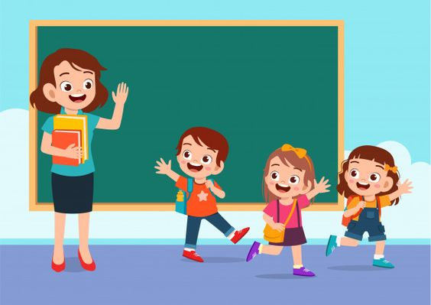
Xin chào và hẹn gặp lại các con!

